Slide 1
物聯網應用創意實作
謝坤達 jumbokh@gmail.com

Slide 2
BlocklyDuino 下載及安裝
程式下載後請勿安裝至桌面或program Files目錄之下,
以免在安裝Arduino附屬程式時顯示路徑過長
建議裝在 D:\
下載三部分:
1. BlocklyDuino 主程式: [聯發科網頁] 3.0.312b
2. Arduino、ESP32及ESP8266核心函式庫: [吉哥分享]
3.吉哥積木: [吉哥分享]
或是我已安裝過的分享:[jumbo分享]

Slide 3
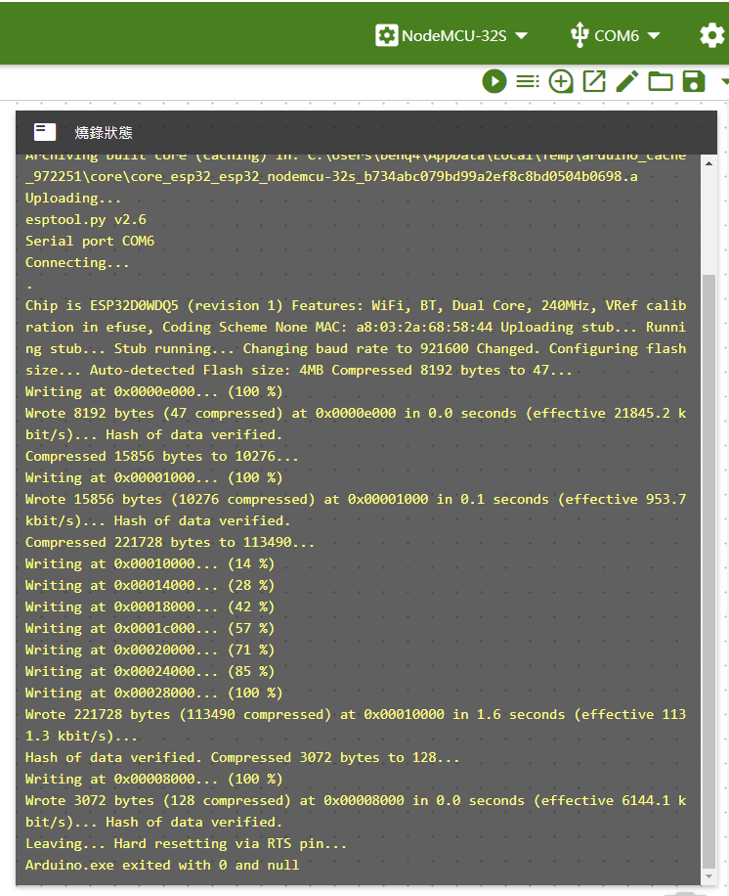
程式燒錄狀況
按此鈕進行燒錄
點選展開或收縮燒錄狀態

Slide 4
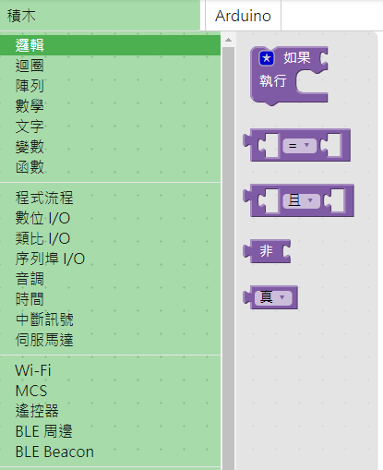

Slide 5
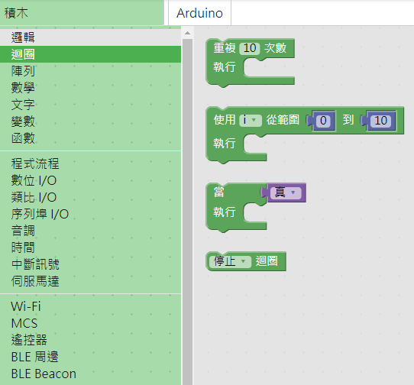

Slide 6
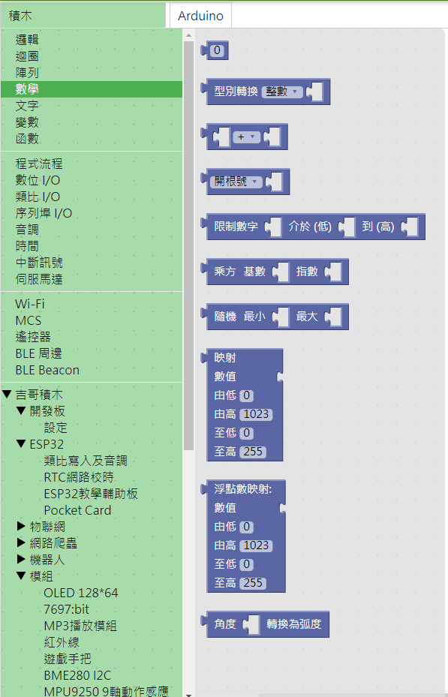

Slide 7
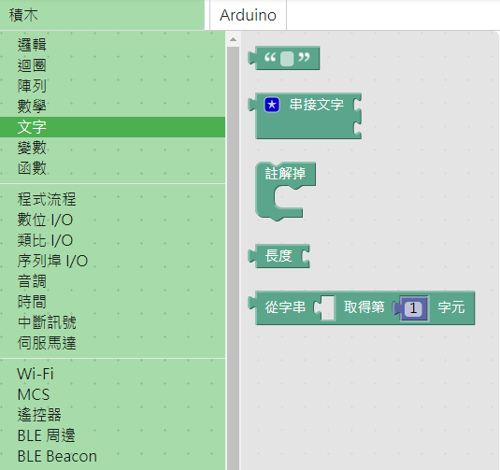

Slide 8
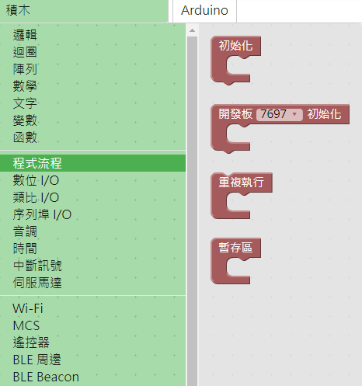

Slide 9
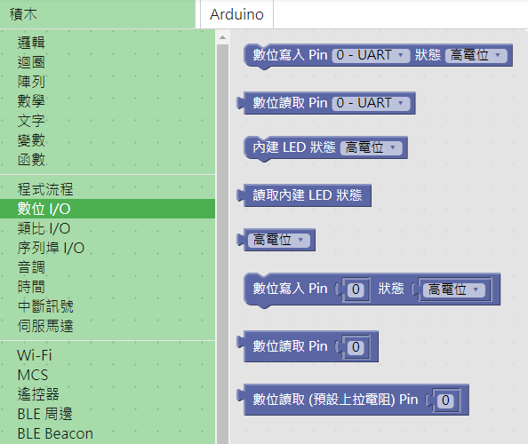

Slide 10
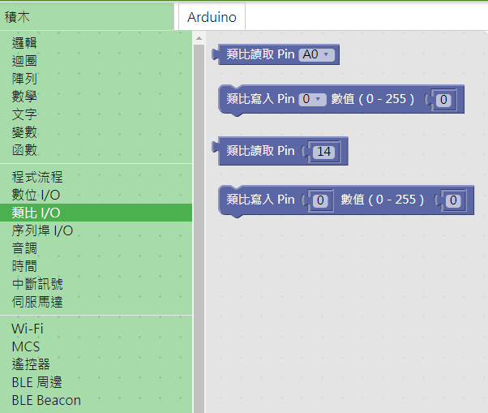

Slide 11
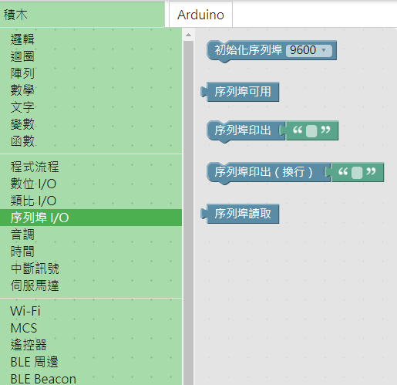

Slide 12
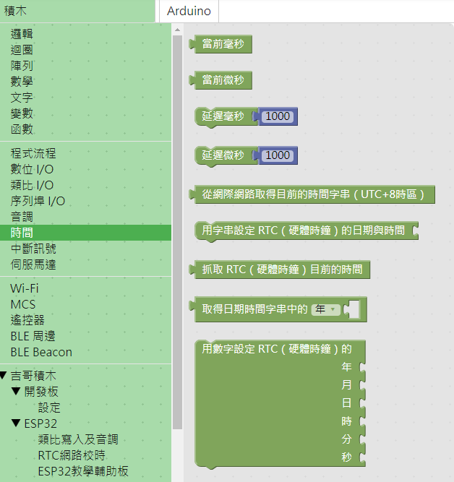

Slide 13
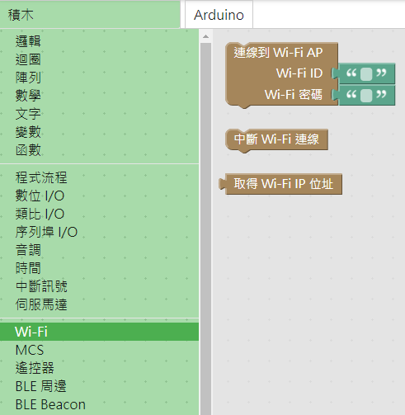

Slide 14
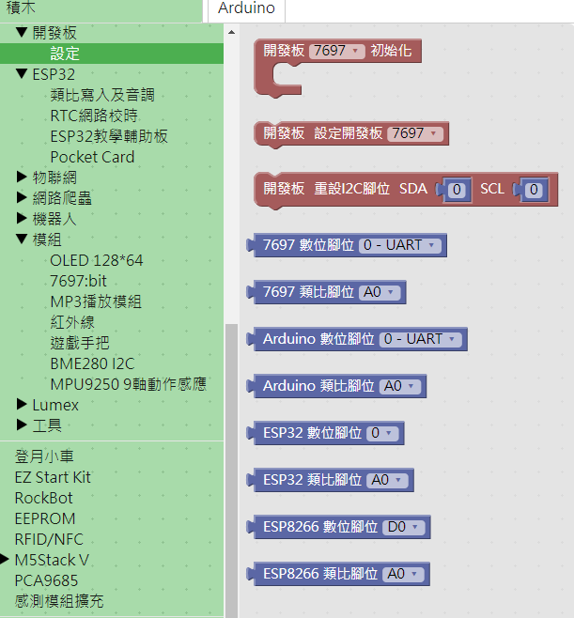

Slide 15
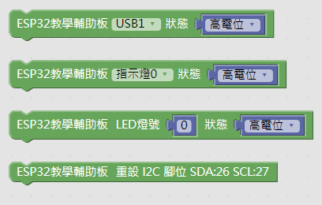
ESP32 教學輔助板

Slide 16
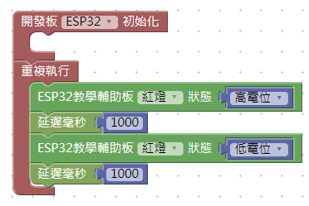
Lab1 Blink

Slide 17
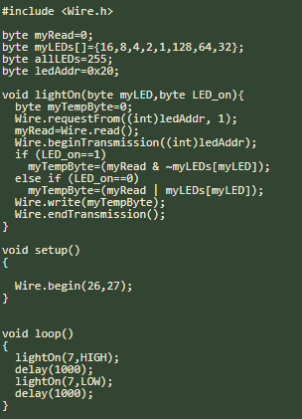

Slide 18
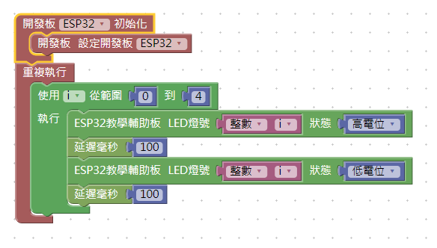
跑馬燈

Slide 19
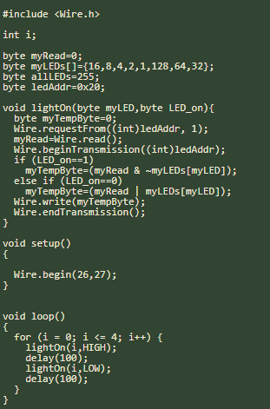

Slide 20
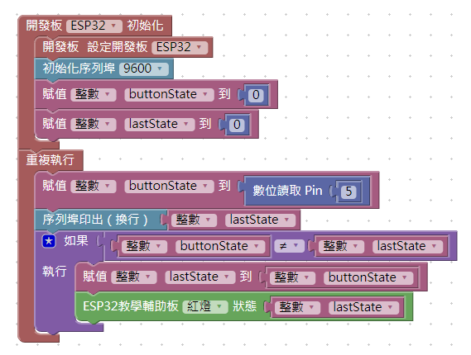
按鈕狀態

Slide 21
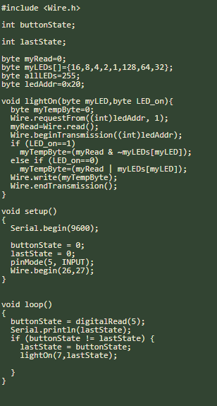

Slide 22
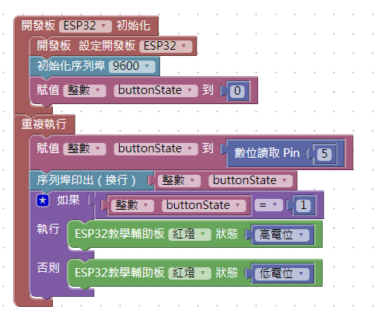
按鈕開關

Slide 23
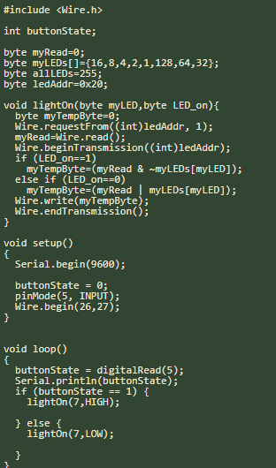

Slide 24
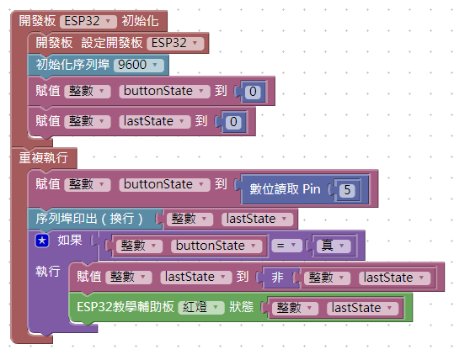
按鈕切換開關

Slide 25
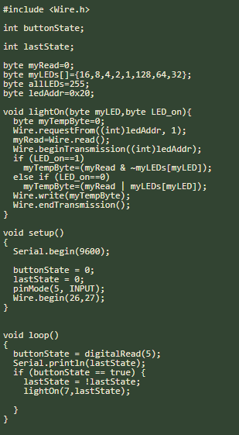

Slide 26
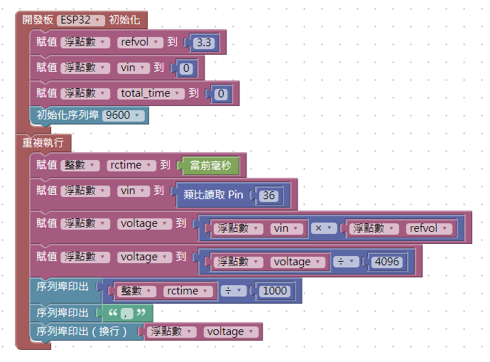
RC實驗

Slide 27
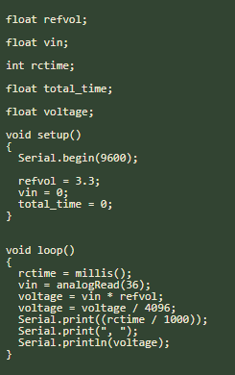

Slide 28
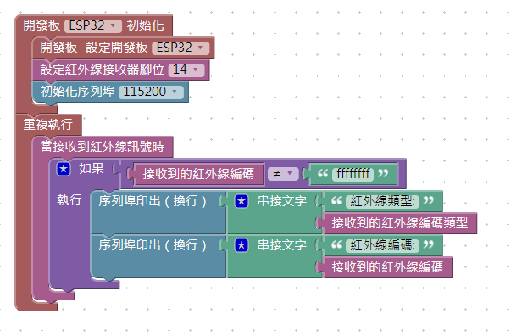
紅外線讀取

Slide 29
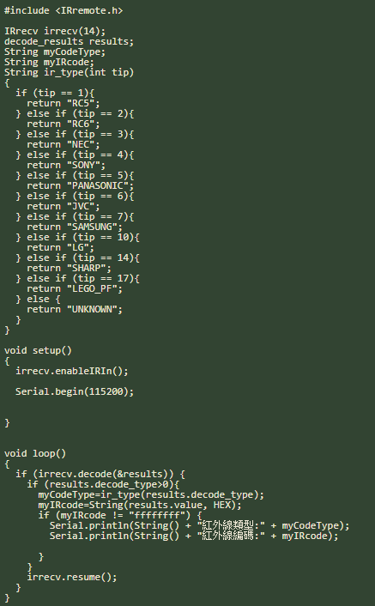

Slide 30
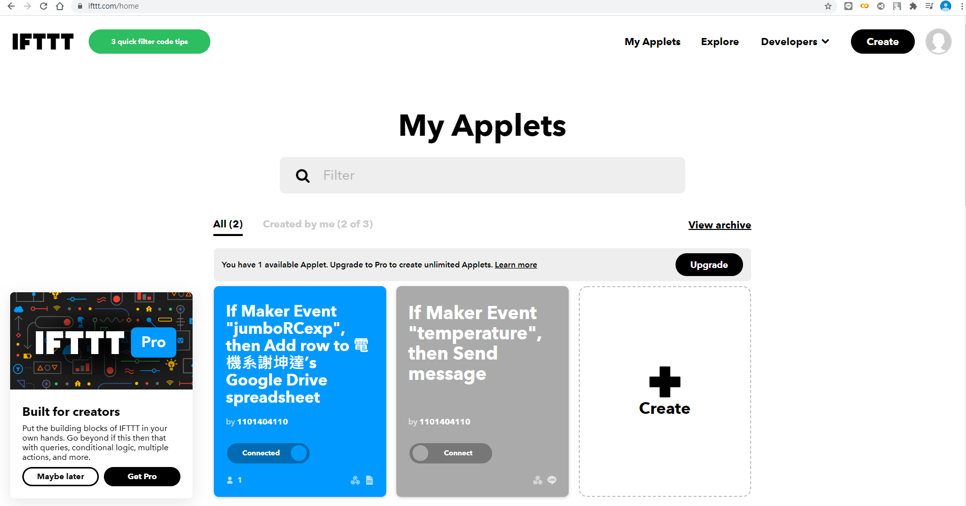

Slide 31
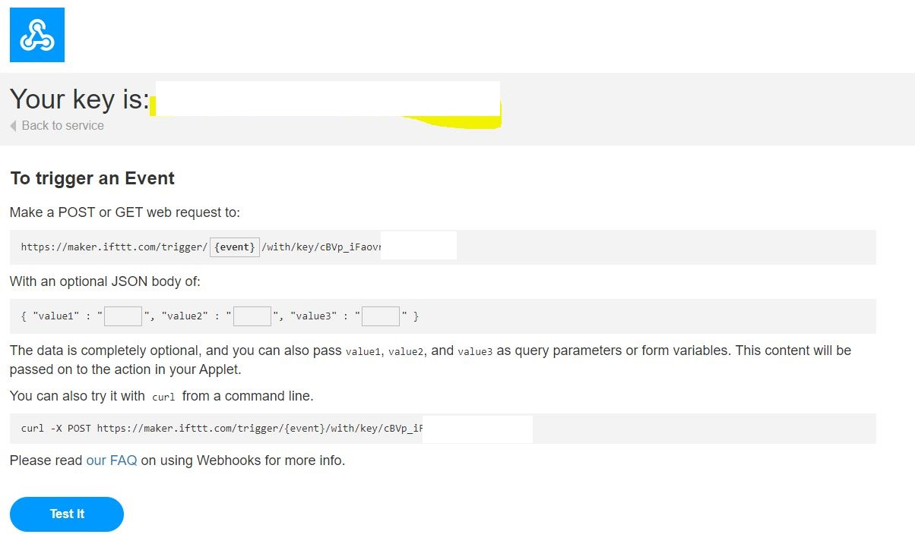

Slide 32
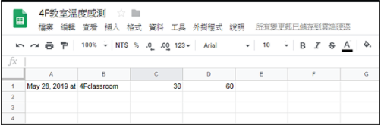
Google Document

